Slide 1
Artículo 67
Causal f)
0
+1
haber mediado dolo o error en el cómputo de los votos
-3

Slide 2
¿Qué debe entenderse por error y dolo?
Por “error” debe entenderse cualquier idea o expresión no conforme a la verdad o que tenga diferencia con el valor exacto y que jurídicamente implica la ausencia de mala fe.
El “dolo” debe ser considerado como una conducta que lleva implícito el engaño, fraude, simulación o mentira, el cual, en ningún caso podrá suponerse, sino que tiene que acreditarse plenamente, y si no resulta así, se presume la buena fe en la actuación de los funcionarios de casilla, lo que ocasiona que el estudio de la inconformidad parta de la base de un posible error.
0
+4

Slide 3
+8
El dolo jamás se puede presumir sino que tiene que acreditarse plenamente
Existe la presunción juris tantum de que la actuación de los miembros de las mesas directivas de casilla es de buena fe
En los casos en que el actor de manera imprecisa señale en su demanda que existió "error o dolo" en el cómputo de los votos, el estudio de la impugnación se hará sobre la base de un posible error en dicho procedimiento
+3

Slide 4
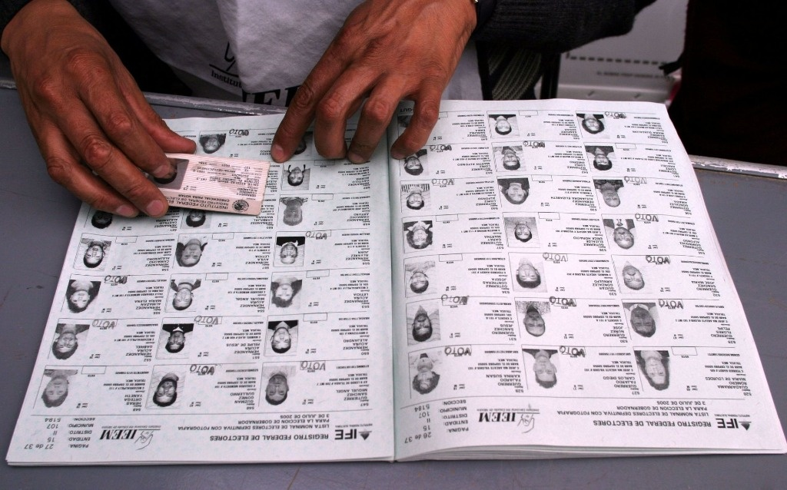
¿Cuál es el bien jurídico que tutela esta causal?
La certeza en el computo de los votos, es decir, que se respete el sentido del voto de la ciudadania, pues la inconsistencia entre los rubros fundamentales puede generar dudas sobre las elecciones.
+5
¿Cuáles son las pruebas para el estudio de esta causal?
Acta de escrutinio y cómputo
Lista nominal de electores.
+3

Slide 5
+7
Verificar si existió dolo o error en el cómputo de los votos
Que ese dolo o error fue determinante para el resultado de la votación
Elementos a considerar para
su configuración
-5
-4

Slide 6
Rubros fundamentales
Ciudadanos que votaron conforme a la lista nominal.
Boletas extraídas de la urna.
Votación total emitida.
Datos asentados en el Acta de escrutinio y cómputo que se relacionan con la votación recibida en una casilla
-2
+1

Slide 7
¿Cuáles son los votos computados de manera irregular?
Se entenderá que existen votos computados de manera irregular cuando resulten discrepancias entre las cifras relativas a los siguientes rubros del acta de escrutinio y cómputo de casilla:
1. Total de boletas depositadas en la urna correspondiente y en otras urnas de la elección;
2. Total de ciudadanos que votaron incluidos en la lista nominal; las resoluciones del Tribunal Electoral; los representantes de los partidos políticos y coaliciones y, en su caso en el acta de electores en tránsito en casillas especiales;
3. Votación total emitida que deriva de la suma de los votos depositados a favor de los diversos partidos políticos o coaliciones, de los candidatos no registrados y los votos nulos, que aparecen en el apartado de "resultados de la votación" del acta de escrutinio y cómputo
+8
+3

Slide 8
Lo anterior es así, en razón a que en un marco ideal, los rubros mencionados deben consignar valores idénticos; en consecuencia, las diferencias que en su caso reporten las cifras consignadas para cada uno de esos rubros, presuntivamente implican la existencia de error en el cómputo de los votos.
Ahora bien, lo afirmado en el párrafo que precede no siempre es así, considerando que, razonablemente, pueden existir discrepancias entre el número de ciudadanos que hubiesen votado conforme a la lista nominal y los valores que correspondan a los rubros "votos encontrados en las urnas" y "votación emitida", puesto que dicha inconsistencia puede obedecer a aquellos casos en que los electores optan por destruir o llevarse la boleta en lugar de depositarla en la urna correspondiente; sin embargo, en tanto no se acrediten circunstancias como las antes descritas, para los fines del presente estudio, la inexactitud que registren los rubros de mérito, serán considerados como si hubiesen sido producto de error en el cómputo de votos.
+5

Slide 9
 |  | 1 | 2 | 3 | 4 | 5 | 6 | 7 | 8 | A | B | C
NO. | CASILLA | BOLETAS RECIBIDAS | BOLETAS SOBRANTES | BOLETAS RECIBIDAS MENOS BOLETAS SOBRANTES | CIUDADANOS QUE VOTARON CONFORME A LA LISTA NOINAL | BOLETAS EXTRAIDAS DE LA URNA | TOTAL DE LA VOTACIÓN EMITIDA | VOTACIÓN 1er. LUGAR | VOTACIÓN 2do. LUGAR | DIFERENCIA MAXIMA (4,5 Y6) | DETERMINANCIA ENTRE 1° Y 2° | ES DETERMINANTE SI O NO
1 | 669 C1 | 554 | 188 | 366 | 366 | 366 | 366 | 187 | 152 | 0 | 35 | NO
2 | 676 B1 | 615 | 222 | 393 | 393 | 393 | 393 | 221 | 131 | 0 | 90 | NO
-9
-5

Slide 10
